Slide 1
Kapittel 22
Personlig kommunikasjon

Slide 2
Direkte markedsføring
Tilpasse tilbud og budskap
Mer personlig preg
Samhandling
Relasjonsbygging

Slide 3
Direkte reklame
  Selektive kundelister
  Høyere respons
  Teste og måle respons
Katalogmarkedsføring
Telefonmarkedsføring

Slide 4
Databasemarkedsføring
Kundedatabase
  Organisert informasjon om kunder og prospekter
Databasemarkedsføring
  Bruke kundedatabasen til å opprette kontakt, selge og bygge relasjoner
  Effektivt men passer ikke i alle situasjoner

Slide 5
Salgsavdeling

Slide 6
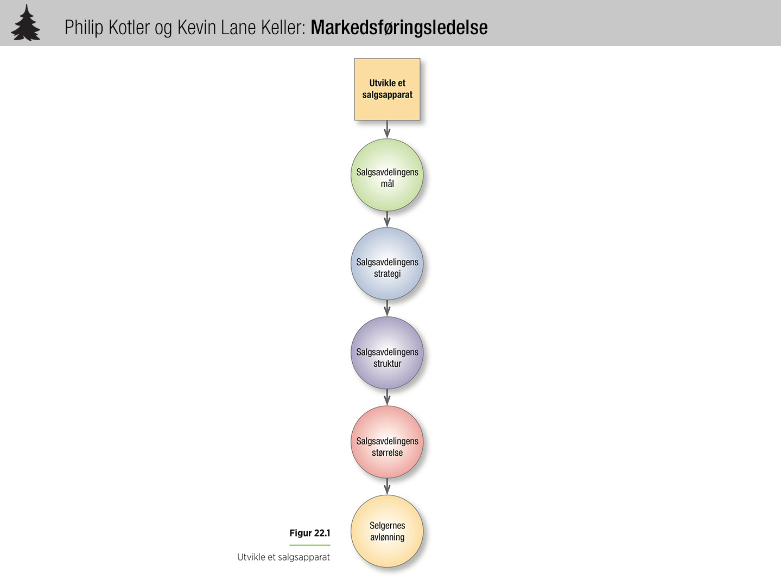

Slide 7
